Slide 1
后学生时代规划
----理工科学生转型求职经验分享
By Taffy
2007年4月

Slide 2
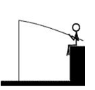
OUTLINE
个人经历介绍
  问题与应对
  “鱼”与“渔”
公司关注什么
三条转型路

Slide 3
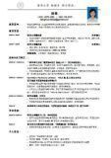
自我介绍
工作Offer：
  奥浦诺管理咨询公司(Opera Solutions)，管理咨询公司
实习Offer ：
  Vermilion Partner，英国私募投资咨询公司
兼职Offer：
  YPO，Social Group

Slide 4

我的转型历程
---解决问题的过程
研三：创业
研一：金融系兼职；研二：PE实习
大四：开始准备CPA
同年经历：班长、YPO实习
大三：广泛了解阶段
基本具体目标
* Footnote
Source: Source

Slide 5
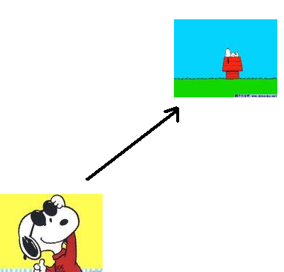
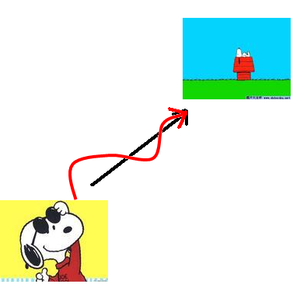
感受：对比经管专业学生
信息不对称带来的问题
知识不系统、目标不明确
缺乏专业氛围及专业度
软技能、实践经历不足
Notes:
由于缺乏系统的培训，走的弯路可能会相对长一些

Slide 6

我的转型历程
---解决问题的过程
研三：创业
研一：金融系兼职；研二：PE实习
大四：开始准备CPA
同年经历：班长、YPO实习
大三：广泛了解阶段
基本具体目标
* Footnote
Source: Source

Slide 7
对比经管专业学生
信息不对称带来的问题
知识不系统、目标不明确
缺乏专业氛围及专业度
软技能、实践经历不足
Notes:
由于缺乏系统的培训，走的弯路可能会相对长一些

Slide 8
Love what you do
VS.
Do what you love

Slide 9
Are you Sure you love one of these?
IT 业
。。。
公务员
Notes:
问现场的观众，调查观众群体

Slide 10
定位是漫长但必须的过程
好友的相似经历
  木：媒体、咨询、广告、营销
  伟：博士、公务员、咨询公司
  张：PR、咨询公司、宝洁
  我：
    大三：电子、计算机
    大四：营销、CPA
    研一：证券、PE
Time

Slide 11
我的转型历程
---解决问题的过程
研三：创业
研一：金融系兼职；研二：PE实习
大四：开始准备CPA
同年经历：班长、YPO实习
大三：广泛了解阶段
基本具体目标
* Footnote
Source: Source

Slide 12
对比经管专业学生
信息不对称带来的问题
知识不系统、目标不明确
缺乏专业氛围及专业度
软技能、实践经历不足
Notes:
由于缺乏系统的培训，走的弯路可能会相对长一些

Slide 13
增强专业性
旁听课程
  营销类
    营销管理（王高老师）
  金融类
    公司理财（I、II）
    财务报表分析
    投资学
  MBA课程
求职手册
  Wetfeet
  Vault
  Down from: bbs/hiall/google

Slide 14
加强对各方向的了解
书籍
  投行《墨迹》
  咨询、四大：BBS、网络
杂志
  经济观察报
  商学院
  中国经营报
职业辅导club
  JA
  EXCELLARATE CLUB
  就业中心：ACING YOUR JOB

Slide 15
寻找专业氛围
校内协会
  管理咨询协会（MBA）
  理财协会
  对外交流协会
  职业发展协会
水木（PK）BBS
  Career_investment
  Consulting
  CPA test
旧水BBS：
  Thascda

Slide 16
我的转型历程
---解决问题的过程
研三：创业
研一：金融系兼职；研二：PE实习
大四：开始准备CPA
同年经历：班长、YPO实习
大三：广泛了解阶段
基本具体目标
* Footnote
Source: Source

Slide 17
对比经管专业学生
信息不对称带来的问题
知识不系统、目标不明确
缺乏专业氛围及专业度
软技能、实践经历不足
Notes:
由于缺乏系统的培训，走的弯路可能会相对长一些

Slide 18
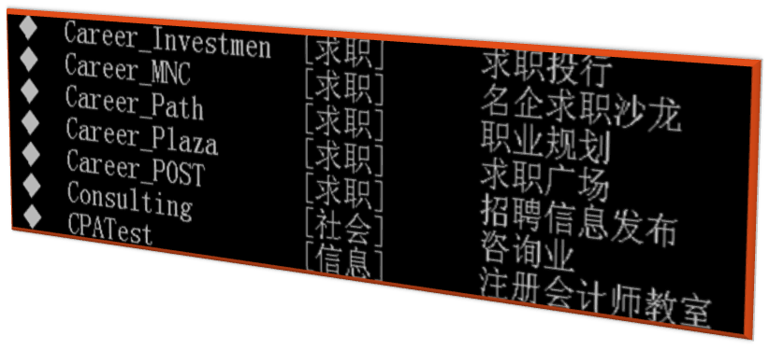
应对：实践经历不足
实习原则
  逐步寻找原则
  早动手原则
  关注信息、建立人脉
    Intern
    Career post

Slide 19
OUTLINE
个人经历介绍
  问题与应对
  “鱼”与“渔”
公司关注什么
三条转型路

Slide 20
公司关注什么？
是否了解行业，是否了解职位
是否具有相应的能力
  领导力、团队精神
  专业能力
  英语能力
Why you?

Slide 21
公司关注什么？
是否了解行业，是否了解职位
是否具有相应的能力
  领导力、团队精神
  专业能力
  英语能力
Why you?

Slide 22
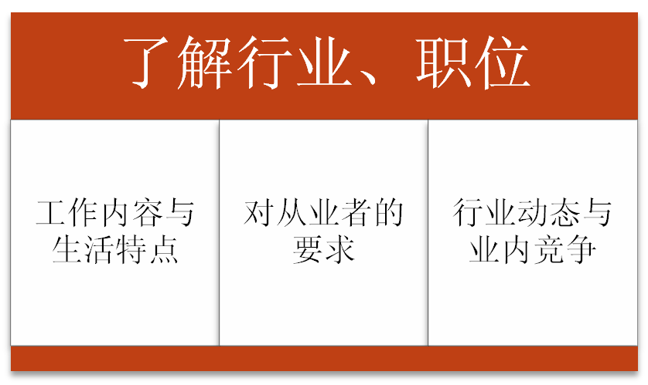

Slide 23
Are you Sure you love one of these?
IT 业
。。。
公务员
Notes:
问现场的观众，调查观众群体

Slide 24

四大、咨询、投行
业务内容与特点
  获得与失去
所需准备
职业发展前景

Slide 25
公司关注什么？
是否了解行业，是否了解职位
是否具有相应的能力
  领导力、团队精神
  专业能力
  英语能力
Why you?

Slide 26
软技能
英语---说为主
沟通与展现
抓住实践机会
  YPO
  VERMILION PARTNERS
日久常新
  Friends
  S & C
  China Daily
  抓住实践机会
    社团活动
    演讲与说服能力（创业）
  表达与表现
    注意观察周围的人
    对自我的挑战(model comp)

Slide 27
公司关注什么？
是否了解行业，是否了解职位
是否具有相应的能力
  领导力、团队精神
  专业能力
  英语能力
Why you?

Slide 28
OUTLINE
个人经历介绍
  问题与应对
  “鱼”与“渔”
公司关注什么
三条转型路

Slide 29
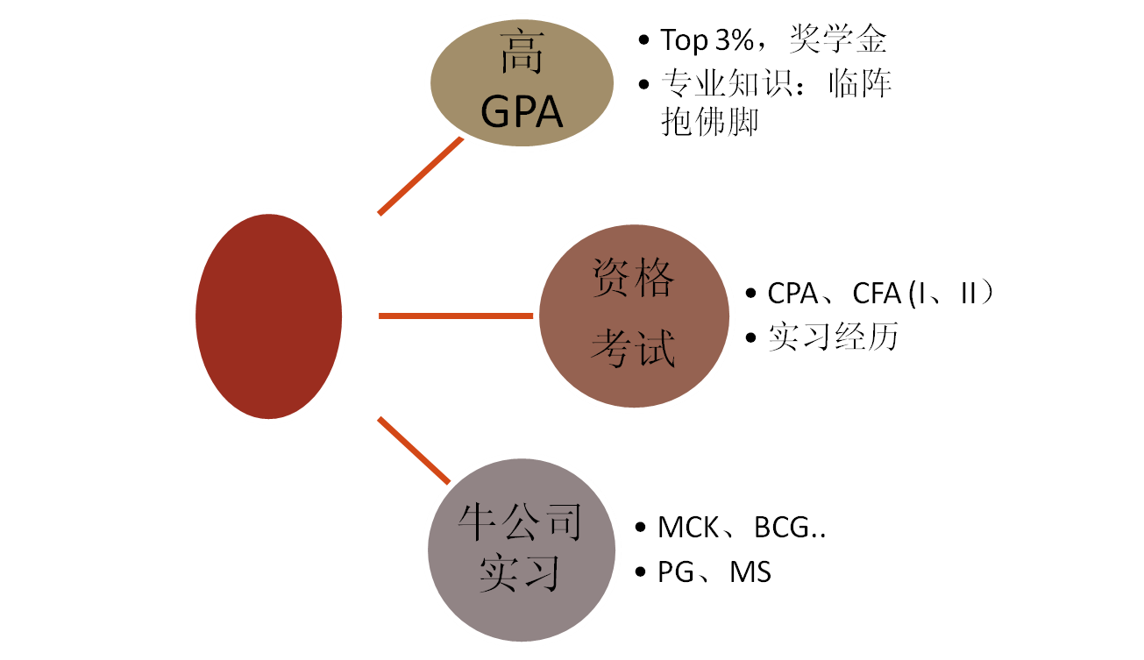

转型三条路

Slide 30
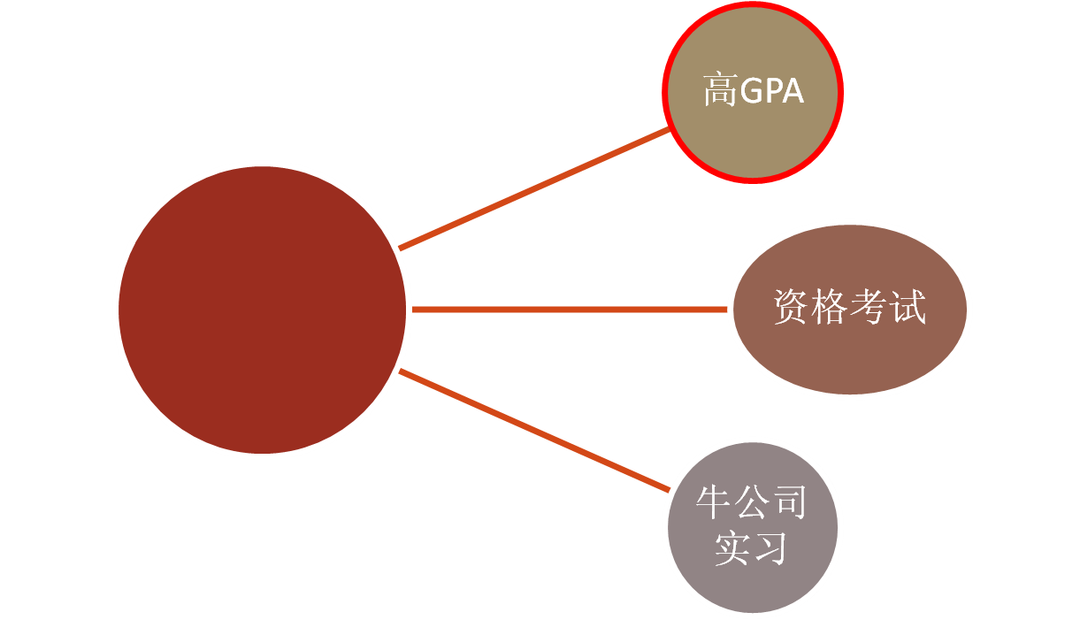
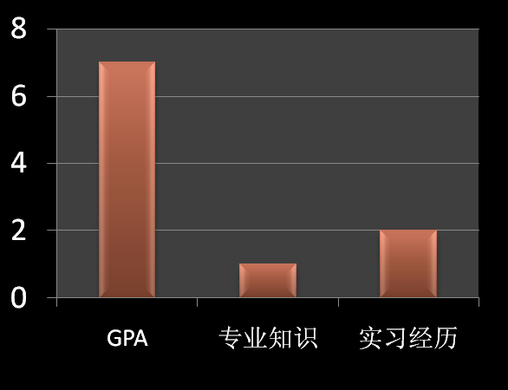

Slide 31
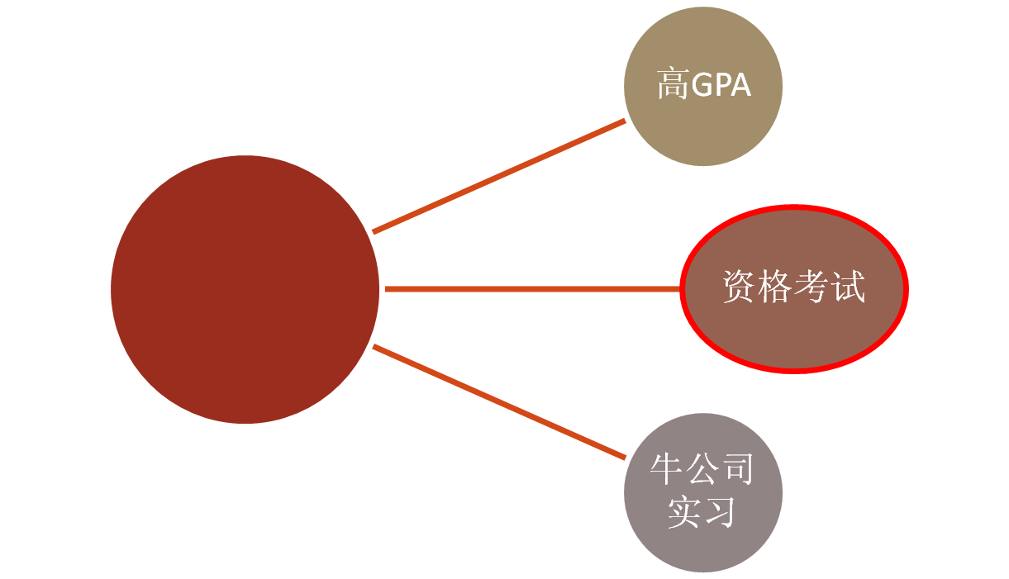
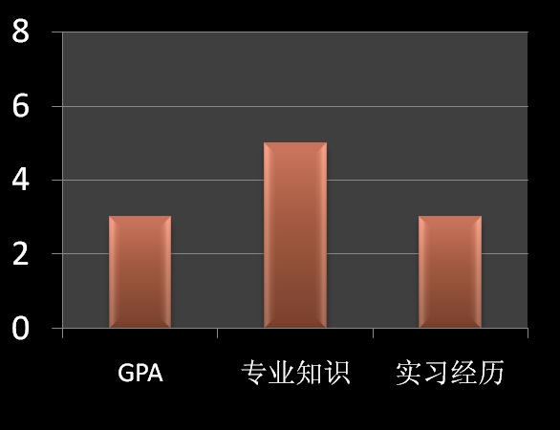

Slide 32
增强专业性：资格考试
CPA （中文）
  会计
  财务管理
  税法
  审计
  经济法
CFA（英文）共3级
  ①职业标准和操守；
  ②财务报表分析；
  ③量化分析；
  ④经济学；
  ⑤固定收益投资分析；
  ⑥股权分析；
  ⑦投资组合管理；
  ⑧企业金融；
  ⑨衍生工具；

Slide 33
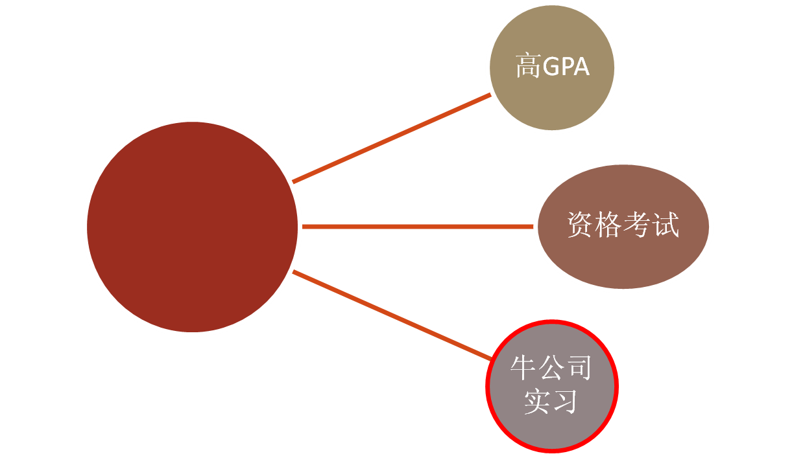
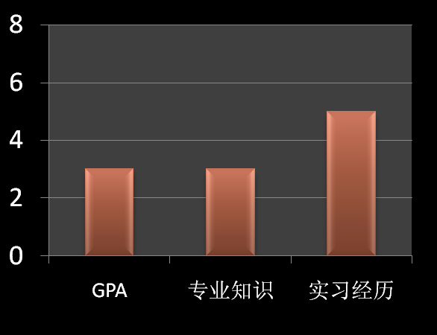

Slide 34
RECAP
RECAP
RECAP

Slide 35
OUTLINE
个人经历介绍
  问题与应对
  “鱼”与“渔”
公司关注什么
三条转型路

Slide 36
Impossible is nothing

Slide 37
Thank you for sharing

